Slide 1
МУНИЦИПАЛЬНОЕ ОБРАЗОВАТЕЛЬНОЕ БЮДЖЕТНОЕ УЧРЕЖДЕНИЕ
«КАЗАНСКАЯ ОСНОВНАЯ ОБЩЕОБРАЗОВАТЕЛЬНАЯ ШКОЛА»
ПРЕЗЕНТАЦИЯ ПРОЕКТА НА ТЕМУ:
«МОЯ СЕМЬЯ –МОЁ БОГАТСТВО»

Slide 2
МЕТОДИЧЕСКИЙ ПАСПОРТ ПРОЕКТА
Название проекта | «Моя большая семья»
Участники проекта | Многодетные семьи
Цель проекта | Пропаганда ценностей многодетных семей и формирование положительного отношения общества к ним, а также социализация данных категорий семей при проведении спортивно-массовых мероприятий и творческих конкурсов
Задачи проекта | 1.Формирование социальной привлекательности многодетной семьи. 2.Утверждение приоритета семейного воспитания детей, нравственных ценностей семьи и здорового образа жизни. Укрепление здоровья, развитие творческих способностей многодетных семей
Аннотация | Многодетные семьи - основа улучшения демографической ситуации в стране. Проект " Моя большая семья " предполагает популяризацию среди населения института многодетной семьи. В нашей школе есть семья, где мама воспитывает 8 детей. Такие семьи дружные, обеспеченные, положительные должны стать примером для общества, особенно это важно для молодежи и многодетных семей.
Результат проекта | Реализация данного проекта позволит повысить статус многодетной семьи в обществе, позволит разделить понятия "малоимущая" и "многодетная" семья, а также позволит показать, что многодетная семья - это истинное счастье, сохранение традиций и залог улучшения демографической ситуации.

Slide 3
КРАТКАЯ АННОТАЦИЯ ПРОЕКТА
«Семья – это та самая среда, в которой человек учится, и сам творит добро».
В.А. Сухомлинский.
Проект “Моя большая семья” — это системная работа, которая будет проводиться со всеми членами семьи. Это возможность для всей семьи, реализовать свой творческий потенциал, развить способности и таланты, повысить навыки коммуникации и работы в команде. Поэтому в рамках проекта вовлечены и подростки, и родители, и старшее поколение, что позволит семьям лучше понимать друг друга, повысить сплоченность, приобщиться к культурным и семейным ценностям. Особое место в проекте уделено воспитанию патриотизма у подрастающего поколения. Ведь формирование отношения к стране, государству, начинается с детства.

Slide 4
ЦЕЛЬ ПРОЕКТА
Пропаганда ценностей многодетных семей и формирование положительного отношения общества к ним, а также социализация данных категорий семей при проведении спортивно-массовых мероприятий и творческих конкурсов

Slide 5
ЗАДАЧИ ПРОЕКТА
1.Формирование социальной привлекательности многодетной семьи.
2.Утверждение приоритета семейного воспитания детей, нравственных ценностей семьи и здорового образа жизни. Укрепление здоровья, развитие творческих способностей многодетных семей
3.Воспитывать любовь и уважение к членам семьи, желание заботиться о близких, развивать чувство гордости за свою семью

Slide 6
СТРУКТУРА ПРОЕКТА
I ЭТАП | II ЭТАП | III ЭТАП
ПОДГОТОВИТЕЛЬНЫЙ | ПРАКТИЧЕСКИЙ | ЗАКЛЮЧИТЕЛЬНЫЙ
1. Выбор темы. 2. Определение цели, задач проекта, составление плана работы. 3. Определение участников проекта. 4. Определение времени в режиме для группы для реализации проекта. 5.Подготовка необходимого оборудования. | 1.Выполнение основных мероприятий. 2.Разработка конспектов занятий. 3. Создание презентации. 4.Съемка визитной карточки. 5.Оформление стенда. 6. Подготовка к реализации проекта | 1.Презентация проекта. 2. Выставка фотоальбомов на тему «Моя большая семья». 3. Обобщение результатов работы, их анализ, формулировка выводов.

Slide 7
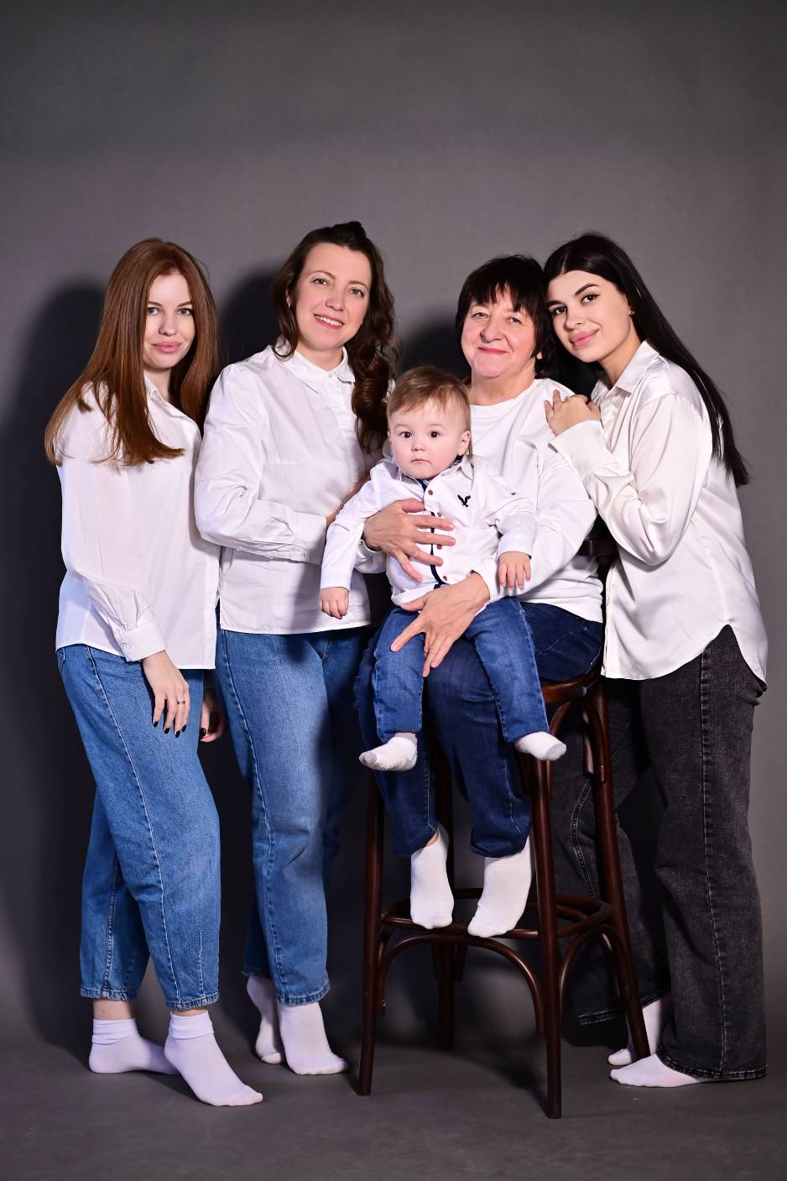
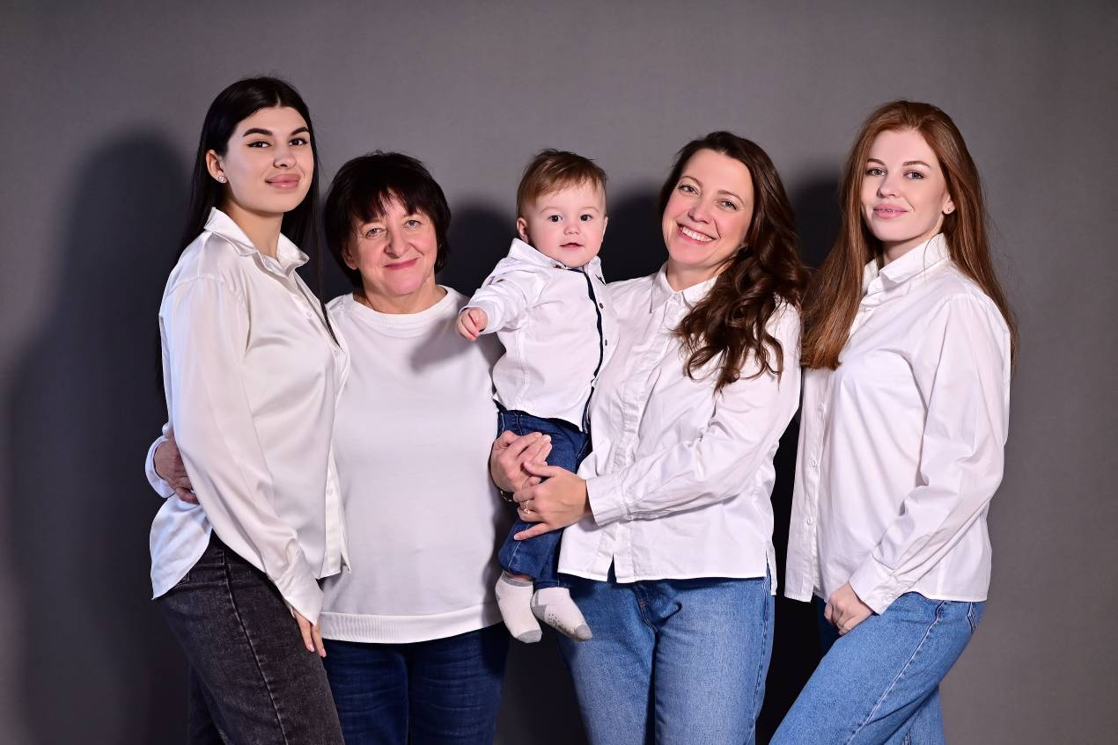
МЕСТО ДЛЯ ФОТО

Slide 8
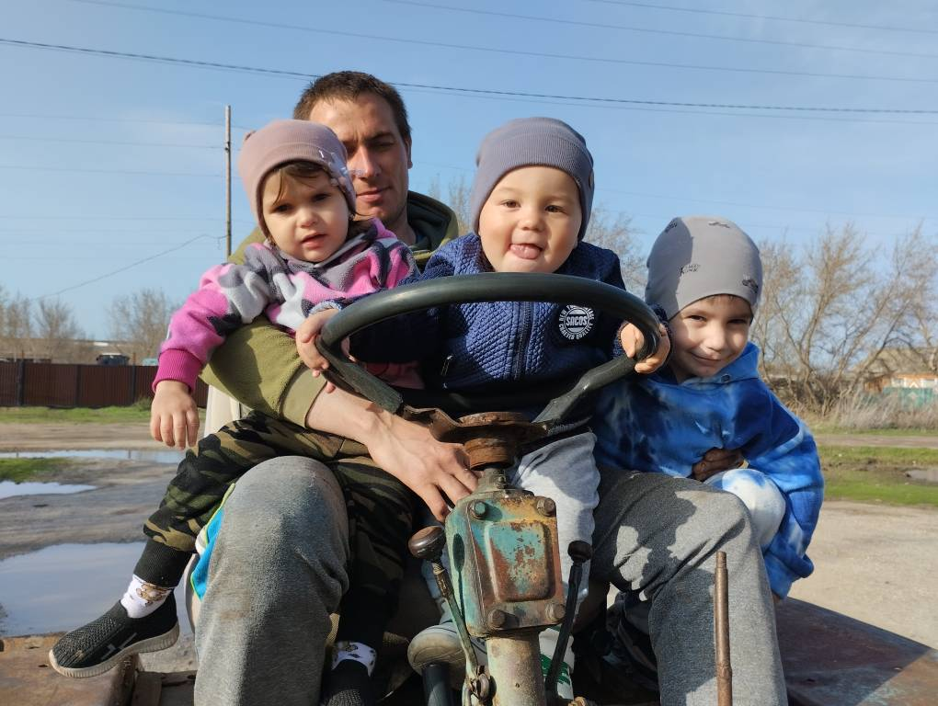
МЕСТО ДЛЯ ФОТО

Slide 9
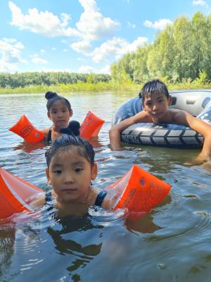
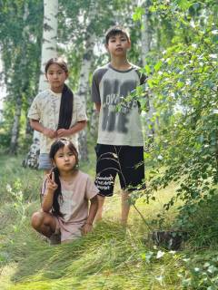
МЕСТО ДЛЯ ФОТО

Slide 10
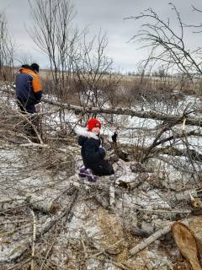
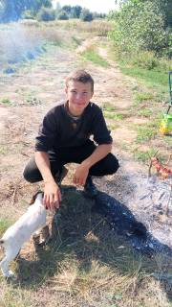
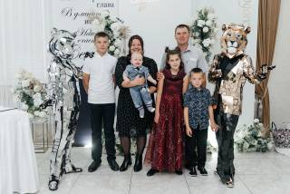
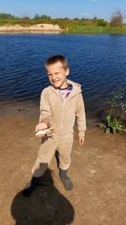
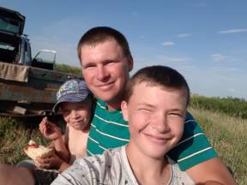
МЕСТО ДЛЯ ФОТО

Slide 11
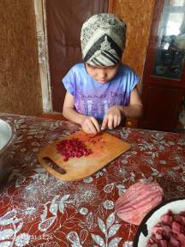
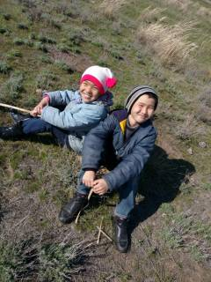
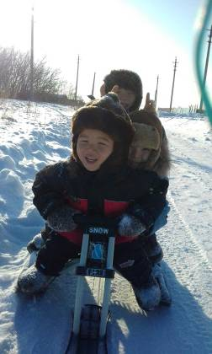
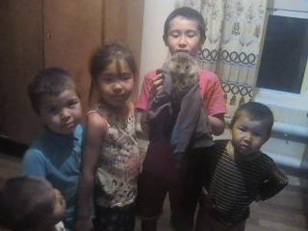
МЕСТО ДЛЯ ФОТО

Slide 12
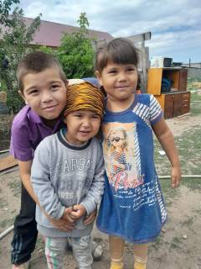
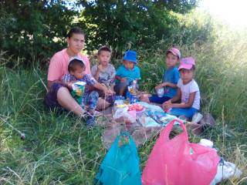
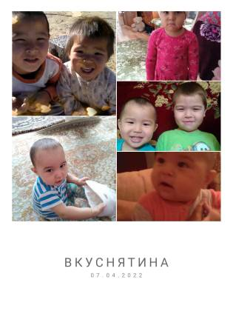
МЕСТО ДЛЯ ФОТО

Slide 13
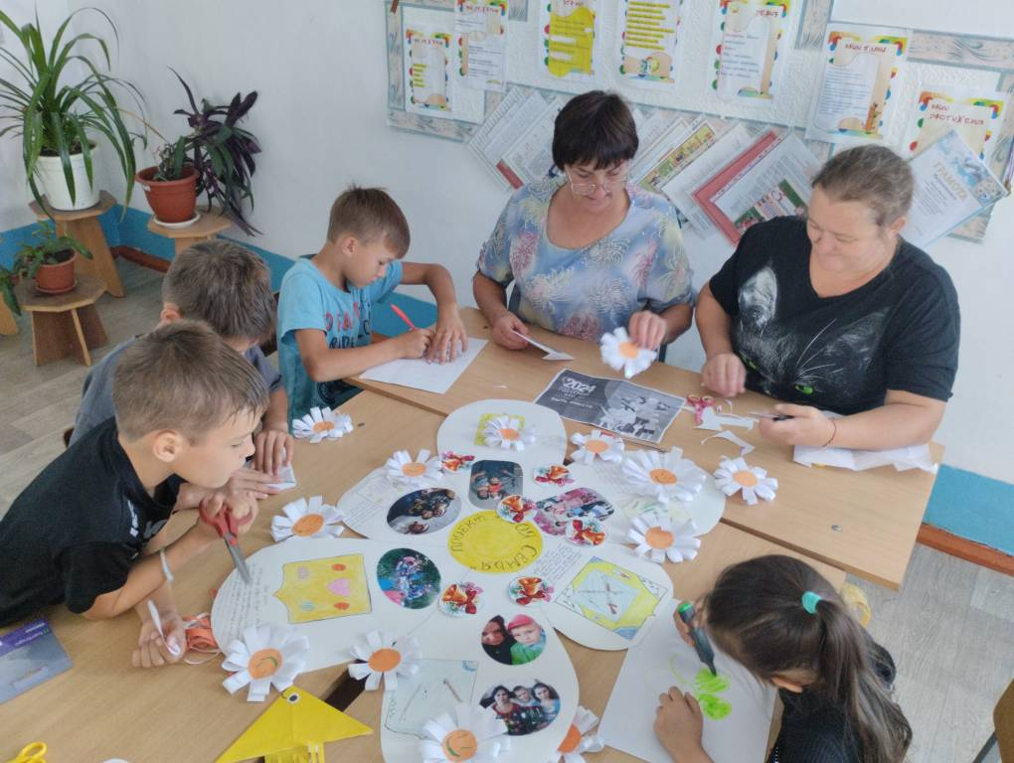
МЕСТО ДЛЯ ФОТО

Slide 14
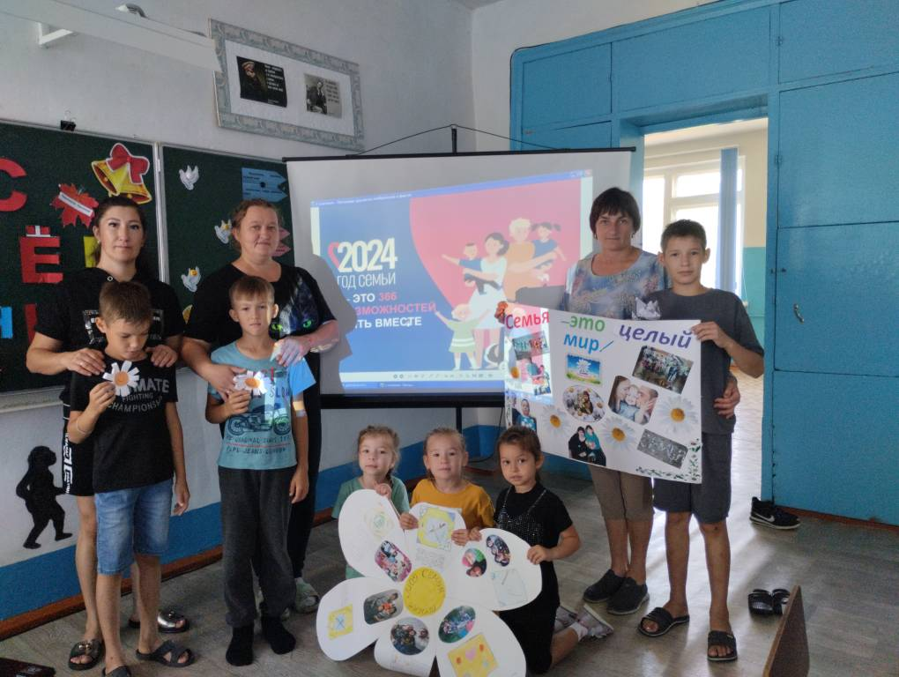
МЕСТО ДЛЯ ФОТО

Slide 15
РЕЗУЛЬТАТ ПРОЕКТА
Повышение уровня знаний детей о семье.
Расширение словарного запаса детей по данной теме.
Улучшение качества связной диалогической и монологической речи у детей.
Закладывание ориентиров поведения по отношению к своей семье, близким людям разного возраста.
Формирование восприятия детьми семьи, как дружного, любящего, заботливого коллектива.
Понимание детьми многообразия социальных ролей, выполняемых взрослыми и детьми в семье.
Обогащение и упрочение детско-родительских отношений в семье.
Улучшение взаимопонимания между педагогами и родителями за счет совместной работы над проектом.

Slide 16
ВЫВОД
В настоящее время этот проект актуален и особенно труден, требует большого такта и терпения, так как в многодетных семьях вопросы воспитания патриотизма не считаются важными, и зачастую вызывают лишь недоумение. Привлечение семьи к патриотическому воспитанию детей требует от воспитателя особого такта, внимания и чуткости к каждому ребенку. Добровольность участия каждого — обязательное требование и условие данного проекта. Центральную роль в гражданском обществе занимает личность гражданина. Ключевую роль играет семья, т.к. именно семья выполняет ряд связанных с потребностями личности и общества функций: репродуктивную, воспитательную, хозяйственно-экономическую, духовно-эмоциональную и др. Ко всему прочему патриотическое воспитание формирует в будущем человеке любовь к другим людям, учит помогать людям, воспитывает в человеке благородство. Поэтому сегодня первоочередная задача всех педагогов воспитывать в детях любовь к родине, к своему городу, к своей семье и друзьям, учить помогать друг – другу, в общем, воспитать настоящего достойного человека – гражданина Российской Федерации.

Slide 17
СПАСИБО ЗА ВНИМАНИЕ!

